Slide 1
Типы решений и требования, предъявляемые к ним.

Slide 2
План урока.
  1. Виды управленческих решений.
2. Методы принятия решения.
3. Уровни принятия решения.

Slide 3
  1. Виды управленческих решений.
Решение- это выбор варианта из множество имеющихся решений.
Управленческое решение- это выбор, который должен сделать руководитель, чтобы выполнить обязанности.
Менеджер в своей деятельности вынужден постоянно принимает решения, он накапливает определенный опыт в этой области.
Менеджер, приступая к принятию решения, руководствуется принципиальными соображениями :
1 . Проблему необходимо осмыслить на основе достоверной информации.
2 . Проанализировать варианты решения проблемы.
3 . Определить её исполнителей, привлечь к подготовке решения необходимый круг специалистов.
4 . Определить объем, способы и сроки передачи информации.

Slide 4
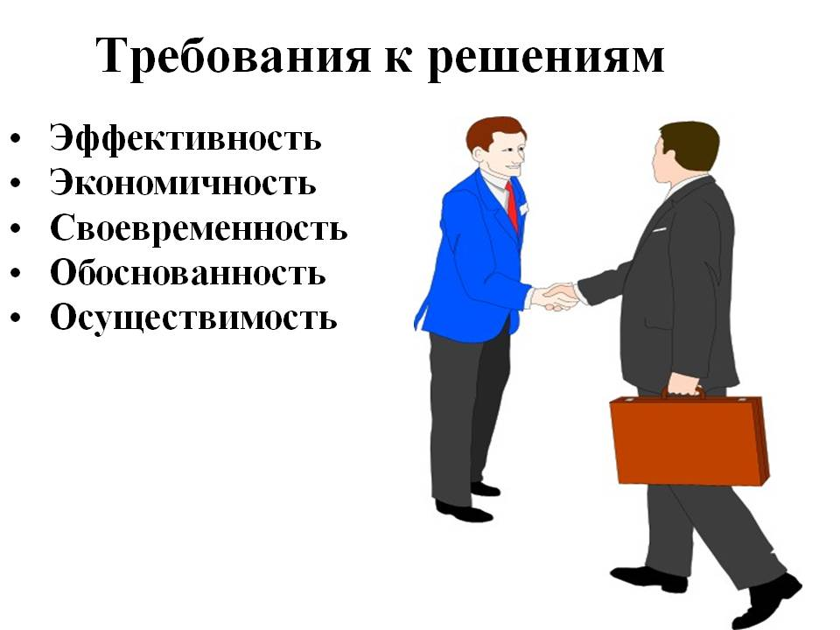

Slide 5
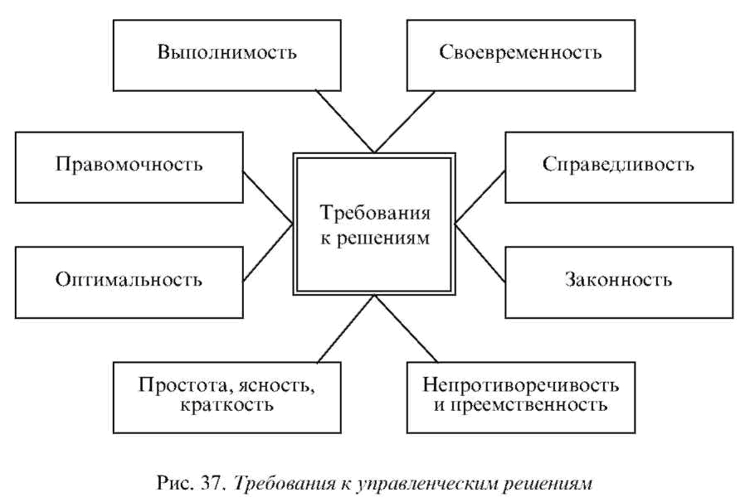

Slide 6
Количество решений принимаемых менеджером огромно и они связаны с необходимостью воздействий на объект управления с тем, чтобы перевести его в желаемое состояние.
Менеджер принимает решения о целях деятельности, необходимых ресурсах, способах достижения поставленных задач, о структуре производства и управления, и создании новых подразделений, об организации производственного процесса, труда рабочих и специалистов, об организации проведения контроля деятельности исполнителей, оценке финансового состояния предприятия.
Любое управленческое решение проходит три стадии.
1.Уяснение проблемы – включает в себя: сбор и анализ информации; выяснение условий , при которых проблема будет решена.
2.Составление плана решения- включает в себя: разработку вариантов решения; оценку вариантов последствий, разработку детального плана решения.
3.Выполнение решения- включает в себя: доведение решений до исполнителей; разработку мер поощрений и наказаний; контроль за выполнением решений.

Slide 7
Критерии управленческих решений :
1 . По сроку действия решения:
(долглосрочные, краткосрлчные, среднесрочные).
2 . По частоте принятия:
(одноразовые и повторяющиеся).
3 . По широте охвата:
(общие и узкоспециализированые).
4 . По форме подготовки:
(единичные, групповые и коллективные).
5 . По сложности:
(простые и сложные).
Управленческие решения подразделяются на общие и частные.
Общие –затрагивают все предприятия, его производственную и финансово-хозяйственную деятельность.
Частные- касаются каких-либо подсистем, затрагивающие текущие вопросы ( о дисциплине, об увольнении сотрудника).

Slide 8
Основой принятия управленческого решения является качественная информация.
Черты управленческих решений:
1 . Обоснованность.
2 . Своевременность.
3 . Комплексность подхода.
4 . Законность.
5 . Посильность исполнения.
Так как менеджер в течении своей деятельности постоянно вынужден принимать решения , он накапливает определенный опыт в этой деятельности.
Управленческие решения подразделяются по периоду их действия:
на длительный срок( штатное расписание)
На короткий срок( авария на производстве, пожар).
Управленческие решения бывают групповыми и индивидуальными, одноуровневыми и многоуровневые, стратегические, тактические и оперативные.

Slide 9
Известный американский социолог М.Рубинштейн предложил 5 правил, которые надо соблюдать при принятии управленческих решений:
1. Не принимать скорых решений, пока не рассмотрены все варианты.
2. Взглянуть на стоящую перед вами проблему с самых разных точек зрения.
3. Не удовлетворяться первым решением, которое придет в голову.
4. Посоветоваться с кем-нибудь перед принятием окончательного решения.
5. Найти слабые места решения и предложить другое решение.

Slide 10
Особую роль для достижения эффективных решений играет доведение принятых решений до исполнителей
Выделяют 4 основные причины невыполнения решений:
1.РЕШЕНИЕ БЫЛО НЕ ДОСТАТОЧНО ЧЕТКО СФОРМУЛИРОВАННО МЕНЕДЖЕРОМ;
2.РЕШЕНИЕ БЫЛО ЯСНО И ЧЕТКО СФОРМУЛИРОВАННО, ОДНАКО ИСПОЛНИТЕЛЬ ЕГО ПЛОХО ПОНЯЛ;
3.РЕШЕНИЕ ЧЕТКО СФОРМУЛИРОВАННО И ИСПОЛНИТЕЛЬ ЕГО ХОРОШО УЯСНИЛ, НО У НЕГО НЕ БЫЛО НЕОБХОДИМЫХ УСЛОВИЙ И СРЕДСТВ ДЛЯ ЕГО ВЫПОЛНЕНИЯ.

Slide 11
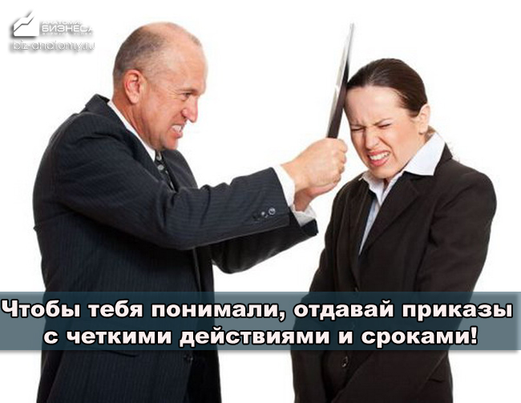

Slide 12
2. Методы принятия решений
Методы принятия управленческих решений- это конкретные способы, с помощью которых может быть решена проблема. Их существует довольно много, например:
1 . Декомпозиция - представление сложной проблемы как совокупности простых вопросов.
2 . Диагностика - поиск в проблеме наиболее важных деталей, которые решаются в первую очередь. Этот метод применяется при ограниченных ресурсах.
Следует различать методы принятия управленческих решений на основе математического моделирования и методы, основанные на психологических приемах работы группы.

Slide 13
3. Уровни принятия решения
Выделяет 4 уровня принятия решения:
1 . Рутинный;
2 . Селективный;
3 . Адаптационный;
4 . Инновационный.

Slide 14
Первый уровень - рутинный.
Решения, принимаемые на этом уровне, представляют собой обычные рутинные решения. Функция его заключается в том, что бы «почувствовать» ситуацию, а после этого взять на себя ответственность за начало определенных действий. Руководитель должен обладать чутьем, верно трактовать имеющиеся указания на ту или иную ситуацию, действовать логично, принимать верные решения, проявлять решительность, обеспечивать эффективные действия в нужное время. Этот уровень не требует творческого подхода.
Второй уровень – селективный.
Этот уровень требует инициативы и свободы действия, но лишь в определенных границах перед менеджером стоит целый круг возможных решений, и его задача заключается в том, чтобы, оценить достоинства этих решений и выбрать из них наиболее подходящее. Успех и результативность зависят от способности менеджера выбирать направление действия.

Slide 15
Третий уровень - адаптационный.
Менеджер должен выработать решение, которое должно быть абсолютно новым. Перед руководителем стоит задача выработать новые методы и идеи. Только личная инициатива и способность могут определить успех деятельности менеджера.
Четвертый уровень - инновационный.
На этом уровне решаются наиболее сложные вопросы. Со стороны менеджера требуется новый подход. Это может быть поиск решения проблемы, которую ранее плохо поняли или для решения которой требуется новые методы. Руководитель должен уметь находить способы понимания неожиданных и непредсказуемых проблем, развивать в себе умение и способность мыслить по-новому.

Slide 16
Контрольные вопросы:
1.Что такое управленческое решение?
2.Через какие стадии проходит управленческое решение?
3.Перечислите виды управленческих решений.
4.Перечислите уровни принятия решения.

